Slide 1
Arduino UNO
O que é, para que serve e como funciona

Slide 2
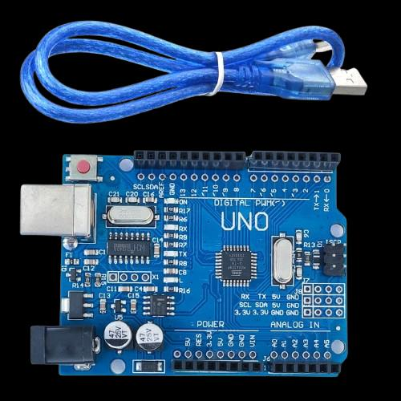
O que é o Arduino UNO?
Placa de prototipagem eletrônica baseada no microcontrolador ATmega328P.
Permite controlar sensores, atuadores e dispositivos.
Ideal para aprendizado, automação e projetos maker.

Slide 3
Para que serve?
• Criar projetos eletrônicos interativos.
• Controlar motores, LEDs, sensores e módulos.
Construção de robôs, automações e dispositivos inteligentes.
Usado em escolas, laboratórios e indústria.

Slide 4
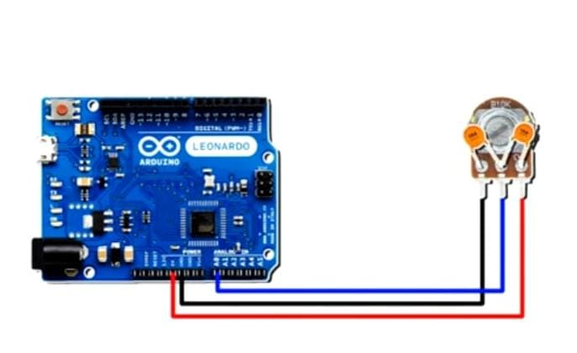
Principais Características
14 pinos digitais (6 com PWM).
6 entradas analógicas.
Comunicação USB nativa.
Microcontrolador ATmega328P.
Fácil programação via IDE Arduino.

Slide 5
Exemplos de Projetos
Robôs seguidores de linha.
Impressoras 3D.
Estações meteorológicas.
Automação residencial.
Volantes e pedais para jogos.

